Slide 1
PLAN DE TRANSFORMATION
AMBASSADEURS
LES IDEES ET APRES?
Notes:
(Attention titre en GRAS et sous-titre normal – Toujours utiliser la police ARIAL) – Ecrire le texte en Majuscule

Slide 2
SOMMAIRE :
Se souvenir des objectifs - Images et chiffres
Réflexion méthodologique
Des idées…et puis?
Notes:
Toujours utiliser la police ARIAL

Slide 3
Se souvenir des objectifs
Être les relais de la transformation. Informer, donner sens, espoir et fierté
Cette communauté rassemble des personnes de tous les métiers, de tous les niveaux, de toutes les fonctions. Leur rôle est de donner envie de contribuer à la construction du futur, de faire des émules.
Communauté des Ambassadeurs
Notes:
Template classique avec du contenu texte (utilisez la police ARIAL) – Titre en MAJ

Slide 4
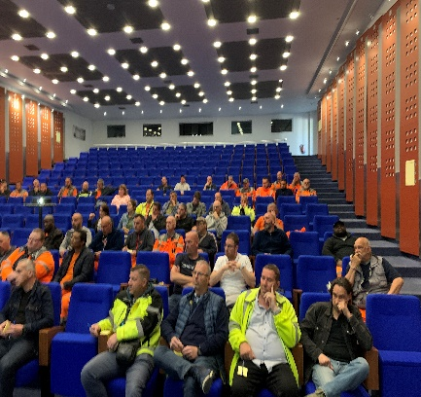
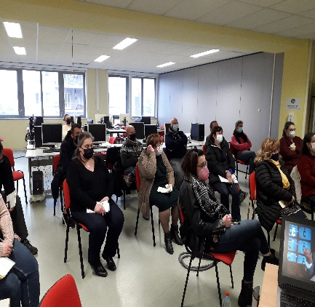
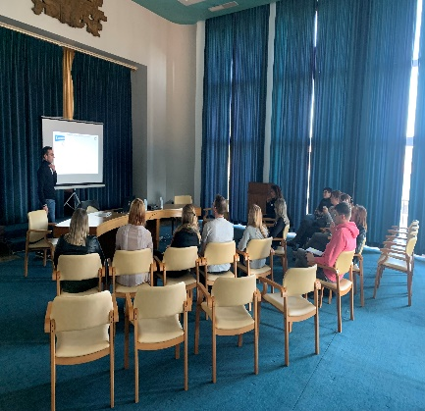
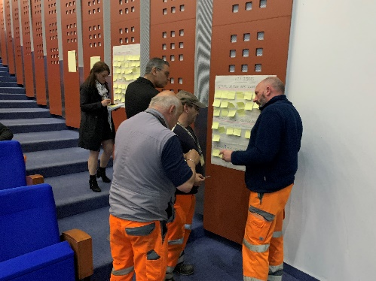
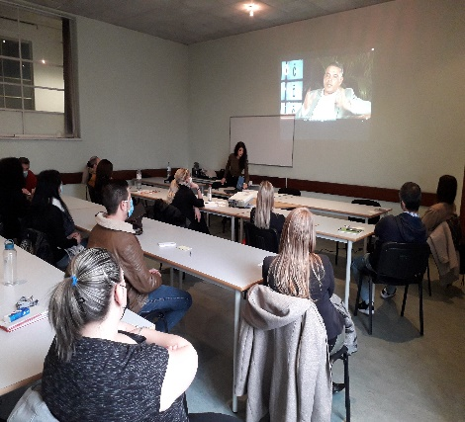
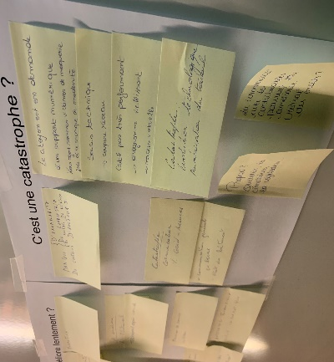
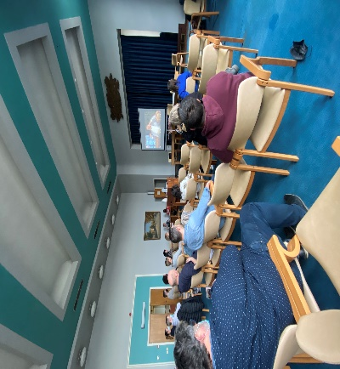
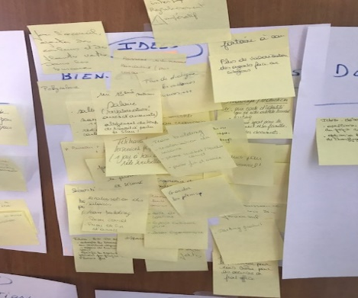
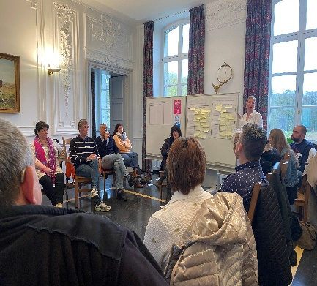
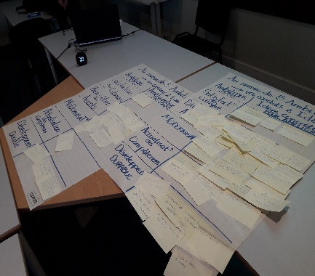
Quelques images
Notes:
Template classique avec du contenu texte (utilisez la police ARIAL) – Titre en MAJ

Slide 5
Quelques chiffres
Notes:
Template classique avec du contenu texte (utilisez la police ARIAL) – Titre en MAJ

Slide 6
Réflexion méthodologique
Besoin de trier
Besoin de regrouper
On ne sait pas qui a proposé l’idée
On ne peut mettre en place toutes les idées (certaines sont opposées)
Certaines idées prendront du temps
Idées générales >< idées particulières
Idées concrètes >< idées abstraites
Différents angles de vue
Besoin d’assurer un suivi
Notes:
Template classique avec du contenu texte (utilisez la police ARIAL) – Titre en MAJ

Slide 7
Notes:
Template classique avec du contenu texte (utilisez la police ARIAL) – Titre en MAJ

Slide 8
Des idées..et puis?
Notes:
Template classique avec du contenu texte (utilisez la police ARIAL) – Titre en MAJ

Slide 9
Satisfaction des citoyens
Améliorer l'accueil téléphonique, diminuer les attentes et les renvois d'appels qui n'aboutissent pas
8
Améliorer le service au citoyen/Mieux accompagner le citoyen dans ses démarches
Aménagement de salles d'attente plus conviviales pour les citoyens - espaces de jeux ou de détente pour les enfants - Ecrans d'informations locales
6
Améliorer le système de e-rdv pour les guichets citoyens
4
Améliorer le cadre de vie des citoyens
PILOTAGE : AUTRE
PILOTAGE : GROUPE DE TRAVAIL
PILOTAGE : AUTRE (PST?)
Notes:
Template classique avec du contenu texte (utilisez la police ARIAL) – Titre en MAJ

Slide 10
Bien-être des agents
Engager du personnel compétent là où c'est nécessaire
13
Accompagner professionnellement les agents
PC portable pour tous notamment pour le télétravail + GSM dans certains cas
4
Nominations - promotions – mobilités
10
Acquérir des outils de travail de qualité (ex:véhicules, machines..) adaptés et évolutifs
PILOTAGE : SERVICE RH
PILOTAGE : SERVICE RH
PILOTAGE : DSI
Apprécier le climat de travail
Améliorer l'accueil des nouveaux agents (parcours)
4
PILOTAGE : GROUPE DE PROGRES
Permettre une bonne conciliation entre vie privée et professionnelle
Développer le télétravail (structurel)
8
PILOTAGE : DG
Notes:
Template classique avec du contenu texte (utilisez la police ARIAL) – Titre en MAJ

Slide 11
Modernisation des outils de travail
Avoir un espace de travail commun agréable + ordinateur portable + coin détente pour le temps de midi
7
Rénover les bâtiments (occupés par des agents) communaux
Facebook - promotion par réseaux sociaux
4
Rénover les bâtiments (occupés par des agents) communaux
2
Mieux informer/communiquer avec le citoyen
PILOTAGE : GROUPE DE TRAVAIL
PILOTAGE : AUTRE
PILOTAGE : SERVICE COM
Notes:
Template classique avec du contenu texte (utilisez la police ARIAL) – Titre en MAJ

Slide 12
Actualisation des compétences
Un parcours de formation de l’agent dès son entrée en fonction
4
Améliorer les connaissances individuelles
PILOTAGE : SERVICE RH
PILOTAGE : ACADEMIE
PILOTAGE : ACADEMIE
Disposer de compétences utiles
Formation continue adaptée obligatoire pour chaque agent
3
Formations ciblées pour avoir du "répondant" lors des réunions de chantier
2
Notes:
Template classique avec du contenu texte (utilisez la police ARIAL) – Titre en MAJ

Slide 13
Développement durable
Tri de A à Z des déchets (PMC, papier..) dans tous les bâtiments administratifs (amélioration)
8
Consommer responsable
PILOTAGE : GROUPE DE TRAVAIL
PILOTAGE : GROUPE DE TRAVAIL
PILOTAGE : PST
Optimaliser la gestion énergétique
Favoriser l'outil informatique pour limiter l'utilisation de papier (ex: fiches salariales par e-mail..)
5
Placer des panneaux photovoltaïques sur le toit des bâtiments
2
Notes:
Template classique avec du contenu texte (utilisez la police ARIAL) – Titre en MAJ

Slide 14
SITE WEB : DEMO
Notes:
Photo pleine page si possible

